Slide 1
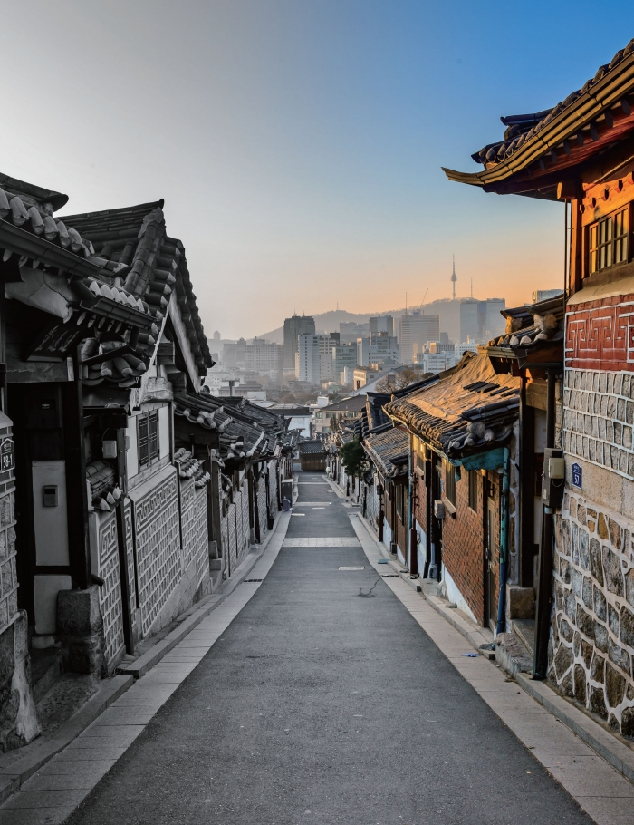
서울시 젠트리피케이션 예측을 위한
딥러닝과 빅데이터의 활용
사회적 기업의 비즈니스 모델
Business Models for Social Enterprises
한국대학교 경영학과 김태희
팀명: VIP(Visualization+Predict)
팀 구성원: 이현지, 임예진

Slide 2

01 주제선정/목표
02 데이터 수집 및 전처리
03 데이터 시각화
04 분석 및 결과 해석
05 활용방안
06 한계 및 참고문헌
목차

Slide 3
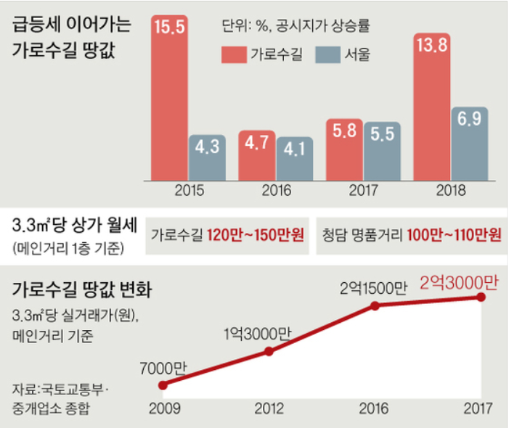
주제선정 및 목표
01
배경
젠트리피케이션
(gentrification)
도심 인근의 낙후지역이 활성화되면서 외부인과 돈이 유입되고,
임대료 상승 등으로 원주민이 밀려나는 현상
지역 개성(정체성) 확립 > 유동인구 상승 > 임대료 상승 >
프랜차이즈점 수 증가 > 상업지구화 > 지역 개성 상실
진행 과정
진행 지역
서울 신사동 가로수길, 홍대, 연남동, 망원동,
성수동, 경리단길, 서촌, 인사동 등 소위 뜨는 상권
가치 제안

Slide 4
주제선정 및 목표
01
목표
- 젠트리피케이션 관련 변수들의 변화 추이를 사용하여 핫플레이스의 쇠퇴/발달 징후를 한눈에 파악할 수 있는 서울시 젠트리피케이션 대시보드를 구축
- 이를 쇠퇴하고 있는 도심의 재활성화와 핫플레이스를 통한 도시재생을 위한 정책의 일환으로 활용하여 젠트리피케이션의 부정적 영향을 최소화하면서 긍정적 영향을 극대화할 수 있는 방향을 제시하고자 함
지역상권 활성화
부동산 투기
임대료 상승에 따른
저소득층의 비자발적 이주
유동인구 증가
긍정적/부정적 측면
공실 감소
주거 환경의 악화
부동산 가치상승
임차인 간의 갈등

Slide 5
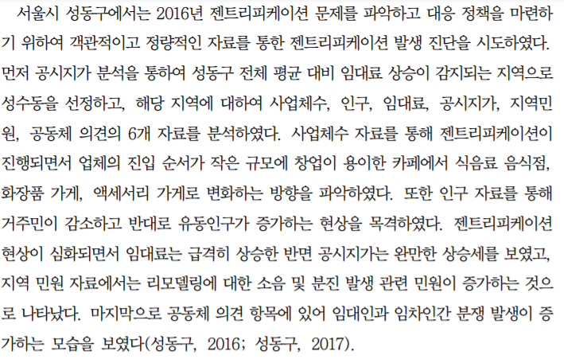
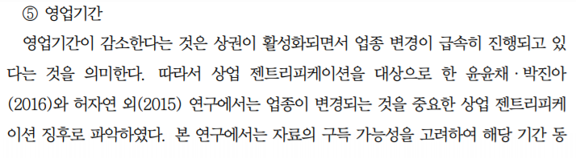
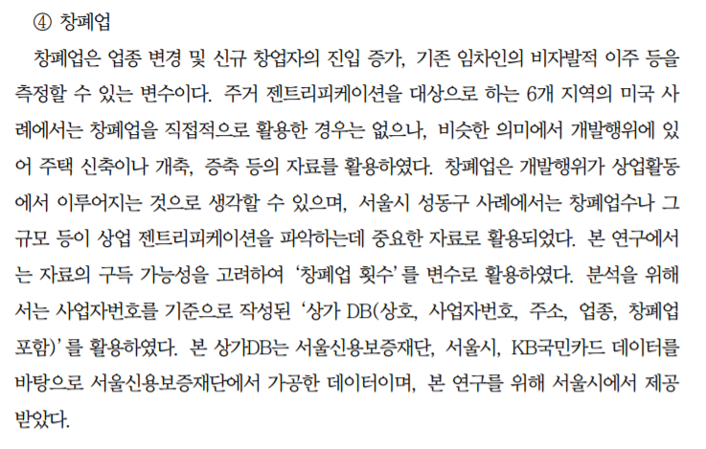
데이터 수집 및 전처리
02
변수 설정
젠트리피케이션과 유의미한 상관관계가 있는
9가지 변수
임대료
유동인구
세대 수
폐업기간
영업기간
식음료 관련 업종
신설법인
전입/전출자 수

Slide 6
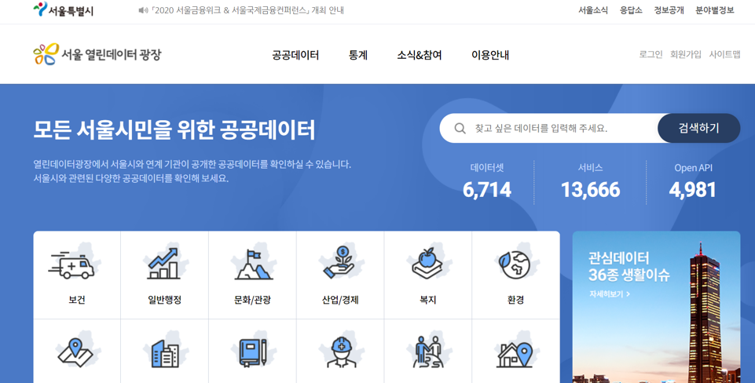


데이터 수집 및 전처리
02
데이터 수집
서울시 열린데이터 광장, 한국기업데이터
1. 서울특별시 일반음식점, 휴게음식점, 제과점, 유흥주점,
단란주점, 관광식당 영업 인허가 정보
2. 서울시 지하철호선별 역별 승하차 인원 정보
3. 서울시 세대원수별 세대수 통계
4. 서울시 매장용빌딩 임대료·공실률 및 수익률
5. 서울시 인구이동 통계
6. 신설법인 5개년 (2016~2020)
7. 인스타그램 “서울핫플” 해시태그가 포함된 게시글 4,000개

Slide 7
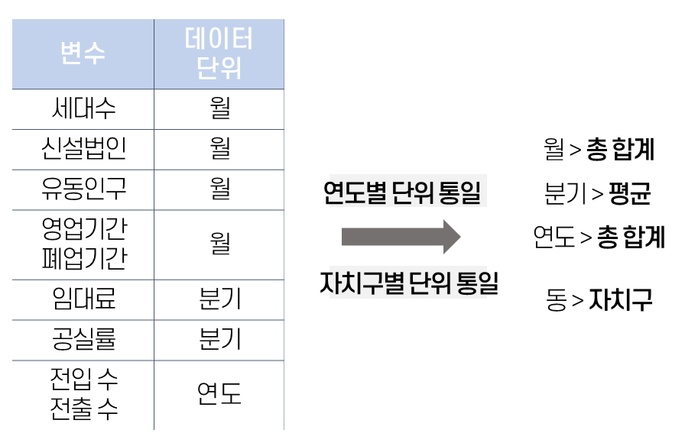
데이터 수집 및 전처리
02
데이터 전처리
1. 데이터별 날짜, 지역 단위 통일
2. 위도, 경도 변환
사용 프로그래밍 언어 Python
사용 패키지 Pyproj
음식점 인허가 정보 데이터의 EPSG:2097 좌표정보를 위경도 좌표로 변환하여 대시보드 지도 구현시에 사용
날짜, 지역 단위를 가장 넓은 범위인 연도, 자치구로 통일

Slide 8
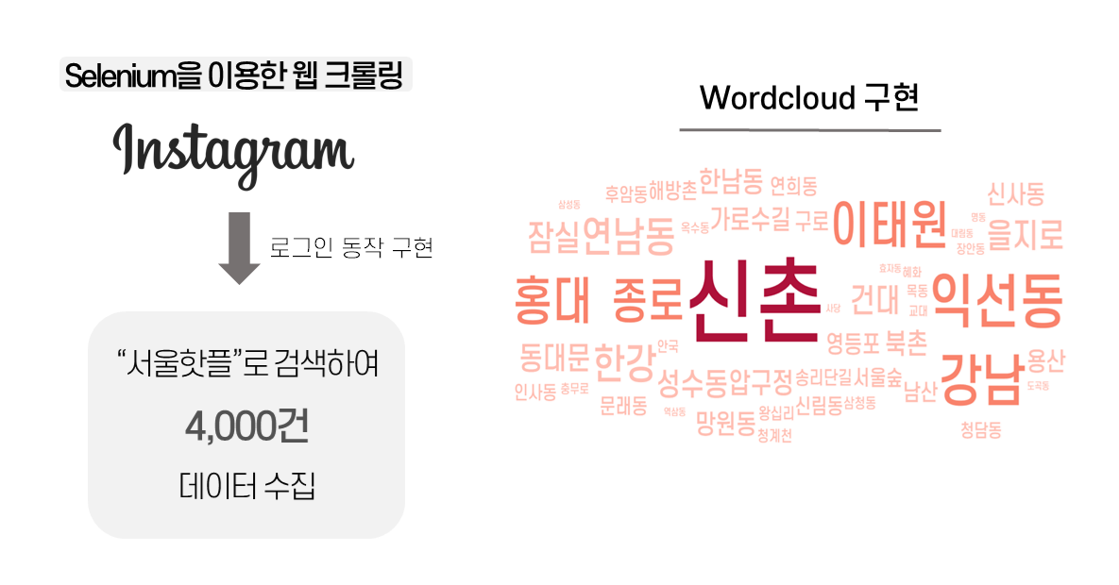

데이터 수집 및 전처리
02
데이터 전처리
3. 워드클라우드 구현

Slide 9
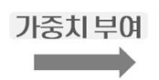
데이터 수집 및 전처리
02
데이터 전처리
4. 지역 활성화 점수 계산
성장
쇠퇴
유동인구
신설법인
세대 수
전입자 수
영업기간
폐업기간
공실률
전출자 수
지역 활성화 점수

Slide 10
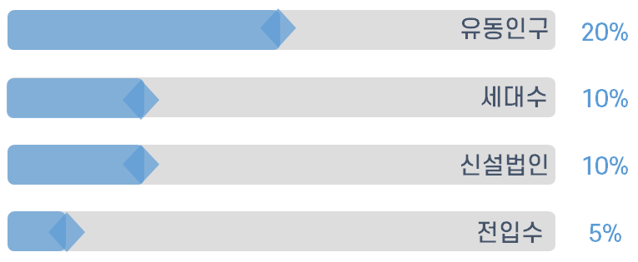
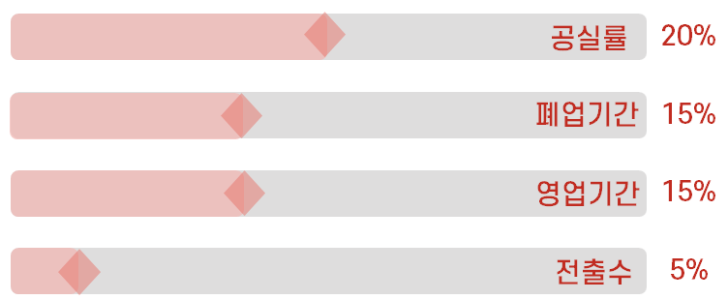
데이터 수집 및 전처리
02
데이터 전처리
4. 지역 활성화 점수 계산
각 변수의 값을 100점 만점으로 환산 (100* 값/ 최대값)
각 변수들 중 값이 클수록 낮은 지역 활성화를 의미하는 변수들은 총점 100점에서 뺀 값으로 대체
각 변수들의 중요도와 관계를 반영한 가중치를 부여하여 총 점수 산출
총 점수를 다시 100점 만점 환산하여 최종 활성화 점수 산출
지역 활성화 변화량을 기준으로 성장중인 지역과 쇠퇴중인 지역을 각각 3곳씩 추출

Slide 11


데이터 수집 및 전처리
02
예측 모델 구현
젠트리피케이션 관련 변수 중 신설법인, 유동인구, 영업기간, 폐업기간의 월단위 시계열 데이터(2016년 1월 – 2020년 9월) 를 수집하여 사용 데이터의 다음 달의 변화값을 예측하는 LSTM 다변량 시계열 예측 모델을 구현
LSTM 모델 구축
신설법인
유동인구
영업기간
폐업기간
사용 프로그래밍 언어
사용 툴
핫플레이스의 미래 예측

Slide 12

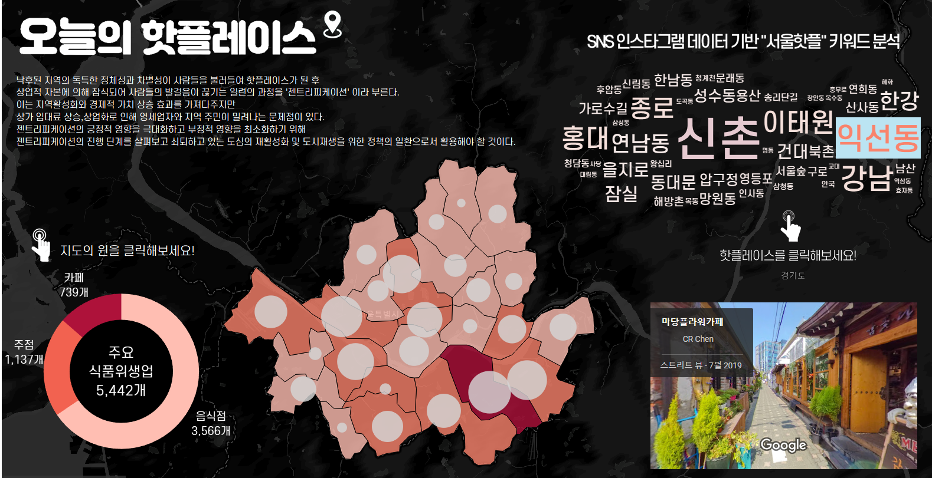
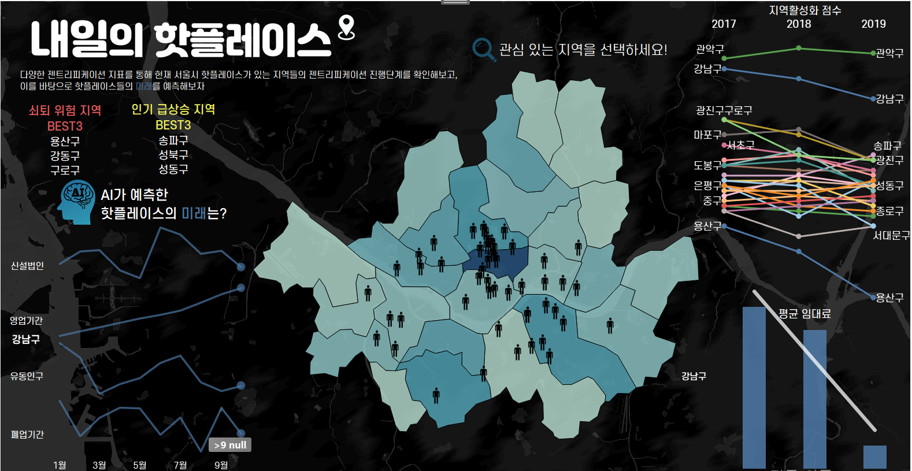
데이터 시각화
03
대시보드 구현
서울시 젠트리피케이션 대시보드 시각화 사용 툴 2020.3
지도
도넛 차트
구글맵 연동
워드클라우드
유동인구, 식음료 업종 분포
주요 식품위생업종 비율
핫플레이스 분위기 체험
SNS 데이터 기반 핫플레이스
지도
덤벨 그래프
막대 그래프
예측
임대료, 핫플레이스
연도별 지역활성화 점수 추이
연도별 평균 임대료 추이
지역 활성화 예측
현재 핫플레이스 도출
핫플레이스의 젠트리피케이션 예측

Slide 13
데이터 시각화
03
대시보드 구성 <오늘의 핫플레이스>
기능 (1) 현재의 핫플레이스 파악
핫플레이스 워드클라우드
SNS 상의 소셜 데이터를 통해 파악한 서울시 핫플레이스를 확인할 수 있습니다
지역별 유동인구, 음식점수 시각화 지도
지역별 유동인구와 음식점 수를 통해 파악한 서울시 자치구별 핫플레이스를 확인할 수 있습니다

Slide 14
데이터 시각화
03
대시보드 구성 <오늘의 핫플레이스>
기능 (2) 핫플레이스의 형성 원인 파악
핫플레이스 구글맵
위성 지도를 통해 핫플레이스의 문화와 분위기를 간접적으로 체험하여 각 핫플레이스의 특수성과 정체성을 파악할 수 있습니다
※ 작동방법
워드클라우드에 구현된 핫플레이스 키워드를 선택시 해당 핫플레이스의 구글맵이 자동 연동
음식 업종비율 도넛 차트
카페, 음식점, 주점의 업종비율을 통해 각 지역별 상권의 특색을 확인할 수 있습니다
※ 작동방법
지도 상의 음식점 비율 원형그래프를 클릭시 해당 지역의 도넛차트 확인 가능

Slide 15
데이터 시각화
03
대시보드 구성 <내일의 핫플레이스>
기능 (1) 지역별 젠트리피케이션 진행 현황 파악
지역활성화 덤벨그래프
8가지 관련 변수의 데이터를 통해 산정한 지역활성화 점수의 연간 추이를 확인하여 지역별 발달/쇠퇴 징후를 파악할 수 있습니다
※ 작동방법
지도 상의 자치구를 클릭시 해당 자치구의 지역활성화 추이를 독립적으로 확인할 수 있습니다
임대료 막대그래프
젠트리피케이션의 주요 형성 요인인 임대료의 지역별 연간 추이를 확인할 수 있습니다
※ 작동방법
지도 상의 자치구를 클릭시 해당 자치구의 임대료 추이를 독립적으로 확인할 수 있습니다
핫플레이스 지도
① 오늘의 핫플레이스 대시보드에서 직접 추출한 핫플레이스의 위치를 지도 상에 표시하여 각 자치구별 그래프와 함께 해당 지역에 위치하는 핫플레이스를 한눈에 확인할 수 있습니다
② 자치구별 색상을 통해 지역간 임대료를 비교할 수 있으며 핫플레이스가 밀집되어 있는 지역의 임대료 수준을 확인할 수 있습니다

Slide 16
데이터 시각화
03
대시보드 구성 <내일의 핫플레이스>
기능 (2) 지역별 젠트리피케이션 미래 예측
쇠퇴 / 발달 지역 순위표
① 지역 활성화 점수의 연간 차이를 활용하여 상승추세와 하락추세가 가장 급격하게 나타난 지역을 각각 3곳씩 추출한 결과입니다
② 이를 통해 미래의 핫플레이스 혹은 젠트리피케이션 위험 지역으로의 변화 가능성이 높은 지역을 예측할 수 있습니다
인공지능 모델 예측 그래프
젠트리피케이션 관련 변수의 월별 변화 추이와 함께 각 변수의 미래 변화값을 딥러닝 모델로 예측한 결과를 확인할 수 있습니다
※ 작동방법
지도 상의 자치구를 클릭시 해당 자치구의 예측 그래프를 독립적으로 확인할 수 있습니다

Slide 17
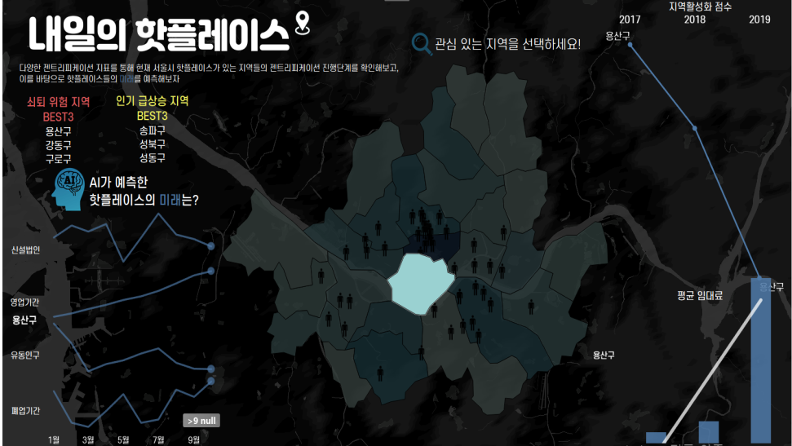
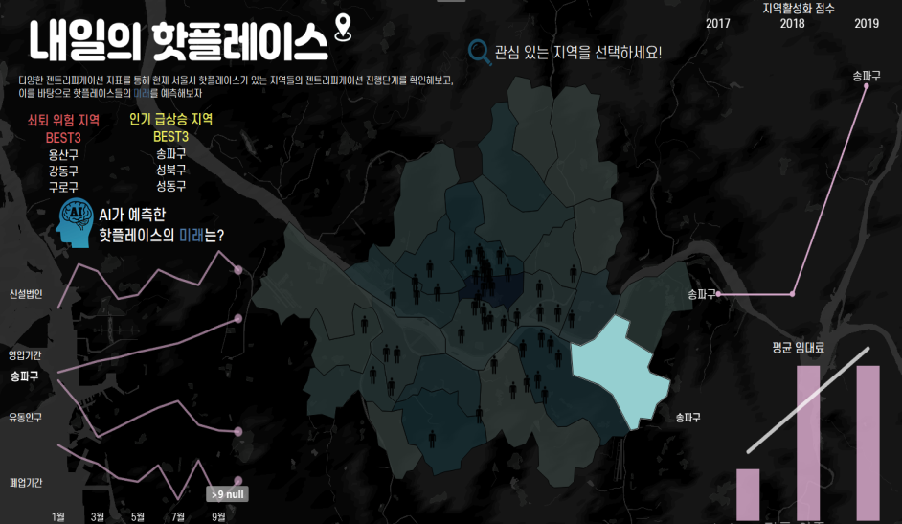
분석 및 결과 해석
04
대시보드 분석 방법 <내일의 핫플레이스>
※ 분석 방법 1. 지역별 젠트리피케이션 진행 단계 도출
젠트리피케이션 단계 핫플레이스 형성 (지역 발달 단계) → 핫플레이스 정착 → 핫플레이스 쇠퇴 (지역 쇠퇴 단계)
지역활성화 점수 하락 + 임대료 하락 = 지역 쇠퇴 단계 ( 심각 단계 )
지역활성화 점수 하락 + 임대료 상승 = 지역 쇠퇴 단계 ( 심화 단계 )
지역활성화 점수 상승 + 임대료 상승 = 지역 발달 단계 ( 주의 단계 )
지역활성화 점수 상승 + 임대료 하락 = 지역 발달 단계 ( 초기 단계 )
분석 예시 예) 용산구와 송파구
지역 쇠퇴 단계 예시
지역 발달 단계 예시

Slide 18
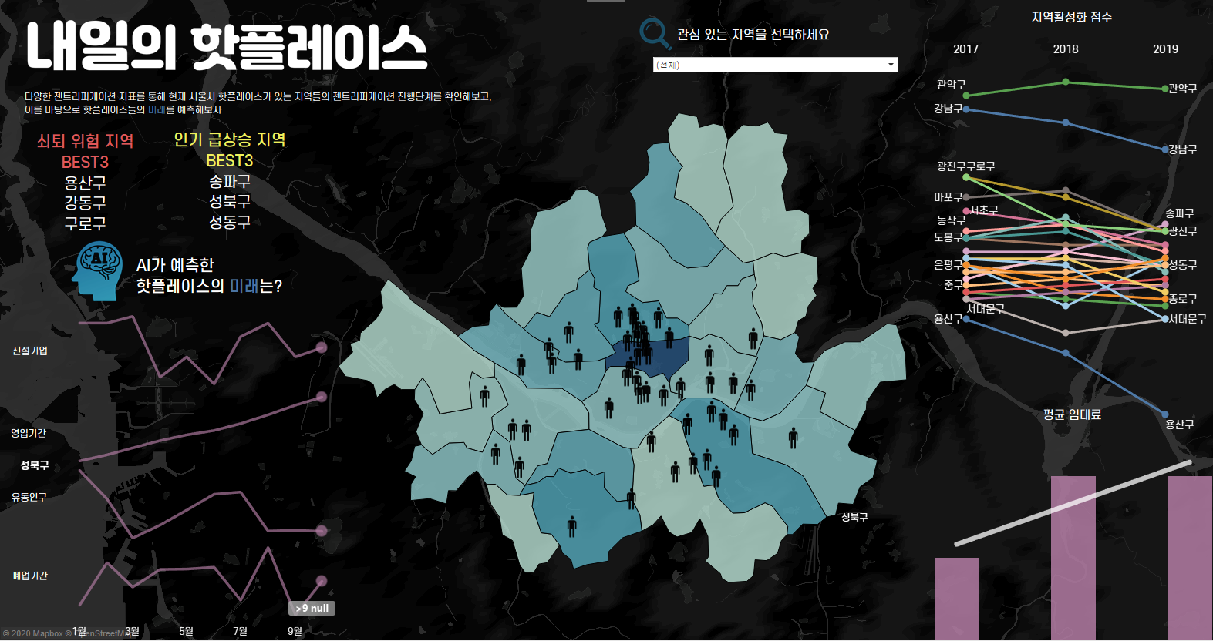
분석 및 결과 해석
04
대시보드 분석 방법 <내일의 핫플레이스>
※ 분석 방법 2. 도시 활성화 긴급 지역 파악
지역 활성화 그래프의 상단에 위치해 있는 지역의 경우 상대적으로 높은 점수에 위치해 있으므로 지역이 발달/ 쇠퇴할 가능성 보다는 이미 핫플레이스로 정착된 지역일 가능성이 농후함
하단에 위치해 있는 지역의 경우 상대적으로 노후된 도심으로 파악되어 도시 활성화가 가장 시급한 지역으로 확인되나 활성화 점수의 변화 추이를 통해 도시 활성화 가능성을 파악하여 우선순위를 도출 할 필요가 있음

Slide 19
분석 및 결과 해석
04
분석 결과 요약
홍대 신촌 익선동 강남
워드클라우드로 추출한 2020 핫플레이스
관련 기사를 통한 검증 결과 실제로 2019 기준 지난해 대비 신한카드 이용금액 증가율 익선동 58%, 압구정로데오 17%
증가, 신촌/홍대 상권은 2015년 경의선 숲길이 개장하면서 유동인구 증가
급격히 쇠퇴되고 있는 지역
해당 지역의 젠트리피케이션 단계 분석 결과 용산구와 강동구는 지역 쇠퇴 단계 중 젠트리피케이션 심화 단계, 구로구는 심각 단계로 나타나 각 지역의 도시 재활성화를 위한 정책적 대응이 필요할 것으로 보임
해당 지역의 핫플레이스: 경리단길, 이태원, 구로
관련 기사를 통한 검증 결과 실제로 2019년도 4분기, 이태원 지역의 중대형 상가 공실률은 26.4%에 달함 서울 45개 상권중 이태원의 공실률이 가장 높았음
급격히 활성화 되고 있는 지역
해당 지역의 젠트리피케이션 단계 분석 결과 핫플레이스 형성 시기인 지역 발달 단계임과 동시에 모든 지역에서 급격한 임대료 상승이 관찰되었으므로 젠트리피케이션 쇠퇴로 이어지지 않도록 주의를 요망
해당 지역의 핫플레이스 : 잠실, 성수동, 서울숲
관련 기사를 통한 검증 결과 2019년 기준 상권별 월 평균 누적 인스타그램 게시글 수 증가율 분석 결과, 잠실 석촌호수 근처에 위치한 ‘송리단길’ 게시글 증가율 39.2%에 달함(서울 주요 상권 평균인 4.3%의 9배)
용산구 강동구 구로구
송파구 성동구 성북구

Slide 20




05
활용 방안
핫플레이스의 생성, 이동, 쇠퇴의 양상 파악하여 지역 정책을 위한 자료로 활용
발전 진행 지역에 대한 정보
쇠퇴 진행 지역에 대한 정보
해당 지역의 핫플레이스를 활용한 지역활성화 방안 구축 및 상업자본의 과도한 침투 방지를 위한 정책 수립
임대료 상승 견제를 위한 정책 구축
공방, 카페, 전시회 등 문화적 특수성을 반영한 차별적 공간 조성
SNS를 활용한 지역 홍보 활성화
핫플레이스 정착 지역에 대한 정보
노후된 지역에 대한 정보
해당 지역의 핫플레이스 결정 요인을 파악하여 쇠퇴 진행 지역과 노후 지역의 핫플레이스를 활용한 활성화 방안 수립 시 활용할 정보 마련
문화 자원이 부족한 지역의 경우 대규모 자원을 투입한 지역 개발
IT 산업과 젊은 기업들을 유입하여 청년 인구 비율을 증가
젠트리피케이션의 긍정적 영향 극대화
젠트리피케이션의 부정적 영향 최소화

Slide 21
06
한계 및 참고 문헌
※ 한계
데이터 수집의 질적 양적 한계
각 변수에 관한 시계열 데이터 수집 시 지역과 기간의 단위가 다양하여 가장 큰 단위의 지역(자치구), 기간(연도)을 기준으로 시각화 및 분석을 진행해야 했으므로 추후 동별 및 월 단위의 시계열 데이터를 확보함으로서 상세한 대시보드 구현과 분석의 질적 향상이 가능할 것으로 보임
※ 참고 문헌
IDATAU 정보기획단<젠트리피케이션 데이터 분석결과 보고> 2016.08
도혜원, 변병설 <서울 서촌의 젠트리피케이션 요인분석 연구> 국토지리학회지 제51권, 2017
이기훈, 이수기, 천상현 <서울시 상업 젠트리피케이션 발생 주거지역의 입지적 요인과 변화특성 분석> 2018
김태경 외 < 핫플레이스의 생성 조건 및 쇠퇴 이동에 관한 연구 > 2018.06
이진희 외 < 도시경제기반형 젠트리피케이션 지표개발 및 활용방안 연구 > 2018.11
홍인기 <우후죽순 ‘0리단길‘ 뜨는 만큼 지는 속도도 빠른 핫플레이스> 한국일보, 2019.05
신진주 <샤로수길에서 익선동으로… 20대 여성 발길 따라 ‘핫플’ 바뀐다> 아시아타임즈, 2019.06
ISEOULU <성수 지앵을 꿈꾸다> 2019.09
이정동 <도시재생사업에서 젠트리피케이션 발생 요인 분석> 2019.10
김성우 <다 떠난 경리단길..’맛집‘ 39곳 중 5곳만 남았다[서울,젠트리피케이션에 바래다]> 해럴드경제, 2020.04

